Slide 1


هداية النحو
القسم الأول
الدرس
٢٧
الباب الأول في الاسم المعرب
الْمَقصِدُ الثَّانِي فِي الْمَنْصُوْبَاتِ
الْفَصْلُ السَّادِسِ فِي الْحَالِ
Al-Qalam Institute
www.alqalaminstitute.org

Slide 2
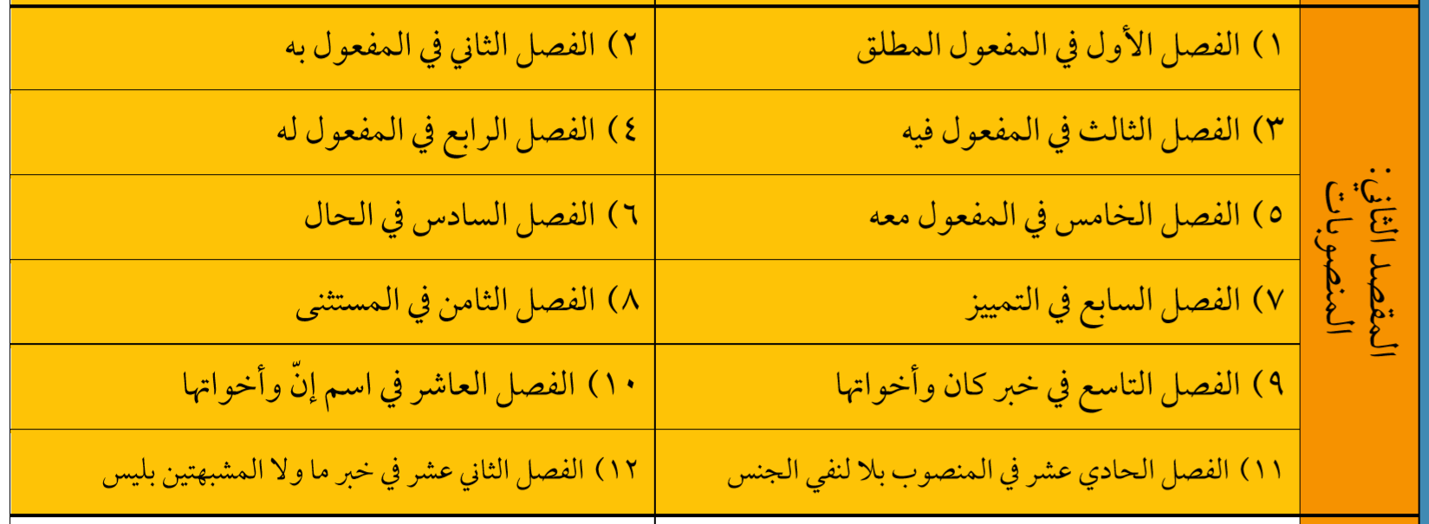
خطة الكتاب

Slide 3
الْفَصْلُ السَّادِسُ فِي الْحَالِ
الْمَقصِدُ الثَّانِي فِي الْمَنْصُوْبَاتِ
اَلبَابُ الْأَوَّلُ فِيْ الِاسْمِ المُعْرَبِ
القِسْمُ الْأَوَّلُ فِي الِاسْمِ
[الْفَصْلُ السَّادِسُ فِي الحَالُ]
فَصْلٌ: اَلحَالُ لَفْظٌ يَدُلُّ عَلَى بَيَانِ هَيْئَةِ الفَاعِلِ أوِ المَفْعُولِ بِهِ أوْ كِلَيْهِمَا،
نَحْوُ جَاءَني زَيْدٌ رَاكِبًا
وَضَرَبْتُ زَيْدًا مَشْدُوْدًا،
وَلَقِيْتُ عَمْرًا رَاكِبَيْنِ.

Slide 4
الْفَصْلُ السَّادِسُ فِي الْحَالِ
الْمَقصِدُ الثَّانِي فِي الْمَنْصُوْبَاتِ
اَلبَابُ الْأَوَّلُ فِيْ الِاسْمِ المُعْرَبِ
القِسْمُ الْأَوَّلُ فِي الِاسْمِ
[الفاعل والمفعول المعنوي]
وَقَدْ يَكُوْنُ الْفَاعِلُ مَعْنَوِيًّا
نَحْوُ زَيْدٌ فِي الدَّارِ قَائِمًا
لِأَنَّ مَعْنَاهُ زَیْدٌ اسَتَقَرَّ فِي الدَّارِ قَائِمًا
وَكَذا الْمَفْعُوْلُ بِهِ
نَحْوُ هٰذَا زَيْدٌ قَائِمًا
فَإِنَّ مَعْنَاهُ الْمُشَارُ إِلَيْهِ قَائِمًا هُوَ زَيْدٌ.

Slide 5
الْفَصْلُ السَّادِسُ فِي الْحَالِ
الْمَقصِدُ الثَّانِي فِي الْمَنْصُوْبَاتِ
اَلبَابُ الْأَوَّلُ فِيْ الِاسْمِ المُعْرَبِ
القِسْمُ الْأَوَّلُ فِي الِاسْمِ
[عَامِلُ الْحَالِ]
وَالعَامِلُ فِي الحَالِ فِعْلٌ أَوْ مَعْنى الْفِعْلِ.
....
وَمِثَالُ مَا كَانَ عَامِلُهَا مَعْنَی الْفِعْلِ نَحْوُ هٰذَا زَيْدٌ قَائِمًا مَعْنَاهُ أُنَبِّهُ وَأُشِيْرُ

Slide 6
الْفَصْلُ السَّادِسُ فِي الْحَالِ
الْمَقصِدُ الثَّانِي فِي الْمَنْصُوْبَاتِ
اَلبَابُ الْأَوَّلُ فِيْ الِاسْمِ المُعْرَبِ
القِسْمُ الْأَوَّلُ فِي الِاسْمِ
[الْحَالُ نَكِرَةٌ وَذُو الْحَالِ مَعْرِفَةٌ]
وَالحَالُ نَكِرَةٌ أَبَدًا،
وَذوُ الحَالِ مَعْرفَةٌ غَالِبًا كَمَا رَأَيْتَ فِي الأَمْثِلَةِ الْمَذْكُوْرَةِ،
فَإنْ كَانَ ذُو الحَالِ نَكِرَةً يَجَبَ تَقْدِيمُ الحَالِ عَلَيْهِ، نَحْوُ جَاءَنِي رَاكِبًا رَجُلٌ،
لِئَلاّ تَلْتَبِسَ بِالصِّفةِ فِي حَالَةِ النَّصْبِ فِي مِثْلِ قَوْلِكَ رَأَيْتُ رَجُلًا رَاكِبًا.

Slide 7
الْفَصْلُ السَّادِسُ فِي الْحَالِ
الْمَقصِدُ الثَّانِي فِي الْمَنْصُوْبَاتِ
اَلبَابُ الْأَوَّلُ فِيْ الِاسْمِ المُعْرَبِ
القِسْمُ الْأَوَّلُ فِي الِاسْمِ
[الْحَالُ جُمْلَةً]
وَقَدْ تَكُونُ الحَالُ جُمْلَةً خَبَرِيَّةً، نَحْوُ
جَاءَنِي زَيْدٌ
وَغُلامُهُ رَاكِبٌ
أَوْ يَرْكَبُ غُلَامُهُ

Slide 8
الْفَصْلُ السَّادِسُ فِي الْحَالِ
الْمَقصِدُ الثَّانِي فِي الْمَنْصُوْبَاتِ
اَلبَابُ الْأَوَّلُ فِيْ الِاسْمِ المُعْرَبِ
القِسْمُ الْأَوَّلُ فِي الِاسْمِ
[عامل الْحَالِ مَعْنَی الْفِعْلِ]
وَمِثَالُ مَا كَانَ عَامِلُهَا مَعْنَی الْفِعْلِ نَحْوُ هٰذَا زَيْدٌ قَائِمًا مَعْنَاهُ أُنَبِّهُ وَأُشِيْرُ

Slide 9
الْفَصْلُ السَّادِسُ فِي الْحَالِ
الْمَقصِدُ الثَّانِي فِي الْمَنْصُوْبَاتِ
اَلبَابُ الْأَوَّلُ فِيْ الِاسْمِ المُعْرَبِ
القِسْمُ الْأَوَّلُ فِي الِاسْمِ
[حَذْفُ الْعَامِل]
وَقَدْ يُحْذَفُ العَامِلُ لِقِيَامِ قَرِينَةٍ كَمَا تَقُولُ لِلمُسَافِرِ: سَالِمًا غَانِمًا، أَيْ تَرْجِعُ سَالِمًا غَانِـمًا.

Slide 10
الْفَصْلُ السَّادِسُ فِي الْحَالِ
الْمَقصِدُ الثَّانِي فِي الْمَنْصُوْبَاتِ
اَلبَابُ الْأَوَّلُ فِيْ الِاسْمِ المُعْرَبِ
القِسْمُ الْأَوَّلُ فِي الِاسْمِ
﴿فَأَصْبَحَ فِي الْمَدِينَةِ خَائِفًا يَتَرَقَّبُ﴾
﴿وَجَاءُوا أَبَاهُمْ عِشَاءً يَبْكُونَ﴾
﴿ارْجِعِي إِلَى رَبِّكِ رَاضِيَةً مَرْضِيَّةً﴾

Slide 11
الْفَصْلُ السَّادِسُ فِي الْحَالِ
الْمَقصِدُ الثَّانِي فِي الْمَنْصُوْبَاتِ
اَلبَابُ الْأَوَّلُ فِيْ الِاسْمِ المُعْرَبِ
القِسْمُ الْأَوَّلُ فِي الِاسْمِ
﴿يَوْمَ يُنْفَخُ فِي الصُّورِ فَتَأْتُونَ أَفْوَاجًا﴾

Slide 12

سبْحانَك اللَّهُمّ وبحَمْدكَ أشْهدُ أن لا إله إلا أنْت أسْتغْفِركَ وَأتَوبُ إليْك
Al-Qalam Institute
www.alqalaminstitute.org

